Slide 2
破局而立
宏观配置四主线
刘涛 | 执业编号:A1120619060024
·
经传多赢资深投顾。
·
十多年证券市场经验，本科金融主修，个人独创《底部三买点》《一分钟选股法》 《五进五出法》 配合短线买卖《超级买入法》深入浅出的解析个股买卖原理，提倡用最简单的方式去操作股票
股市有风险·投资需谨慎

Slide 3
第一章
消费市场与金融市场
第二章
十五五规划与四个预期
第三章
认知主题趋势，确定核心龙头
第四章
规划交易，远离内耗

Slide 4
PART 01
消费市场与金融市场

Slide 5
我们想要的是牛长，熊短
股东减持
高频量化监管
鼓励分红
引导长期资金入市
控股股东、实际控制人在公司破发、破净或最近三年分红未达年均净利润30%时，不得通过集中竞价或大宗交易减持，这有助于降低市场大规模抛售的风险，夯实市场的长期稳定基础‌
新规将自2025年7月7日起施行。
聚焦监管重点，实施细则明确了高频交易认定情形，在报告内容、交易收费、交易监管等方面对高频交易投资者提出差异化管理要求，包括增加报告内容、适当提高收费标准、要求会员从严管理等，重点加强高频交易监管
‌2025年A股市场上市公司分红同比增长了14.7%。‌
根据统计数据，2024年A股上市公司现金分红总额约为2.4万亿
持续的稳定分红对资本市场的稳定和健康发展产生了积极影响
今年年初，中央金融办等六部门联合印发《关于推动中长期资金入市工作的实施方案》通过系统性的制度设计和资金引导，推动商业保险资金、全国社会保障基金、基本养老保险基金、公募基金等中长期资金持续进入A股市场，提升市场的内在稳定性
经传多赢资深投顾：刘涛 | 执业编号:A1120619060024 风险提示:观点基于软件数据和理论模型分析，仅供参考，不构成买卖建议，股市有风险，投资需谨慎慎

Slide 6
六部委支持消费金融
挖掘释放居民消费潜力
扩大消费领域金融供给
增强居民消费能力、提高消费供应效率
把股市搞起来，2亿股民，7亿基民，这个体量巨大
经传多赢资深投顾：刘涛 | 执业编号:A1120619060024 风险提示:观点基于软件数据和理论模型分析，仅供参考，不构成买卖建议，股市有风险，投资需谨慎慎

Slide 7
月线金叉，决战下半年
经传多赢资深投顾：刘涛 | 执业编号:A1120619060024 风险提示:观点基于软件数据和理论模型分析，仅供参考，不构成买卖建议，股市有风险，投资需谨慎慎

Slide 8
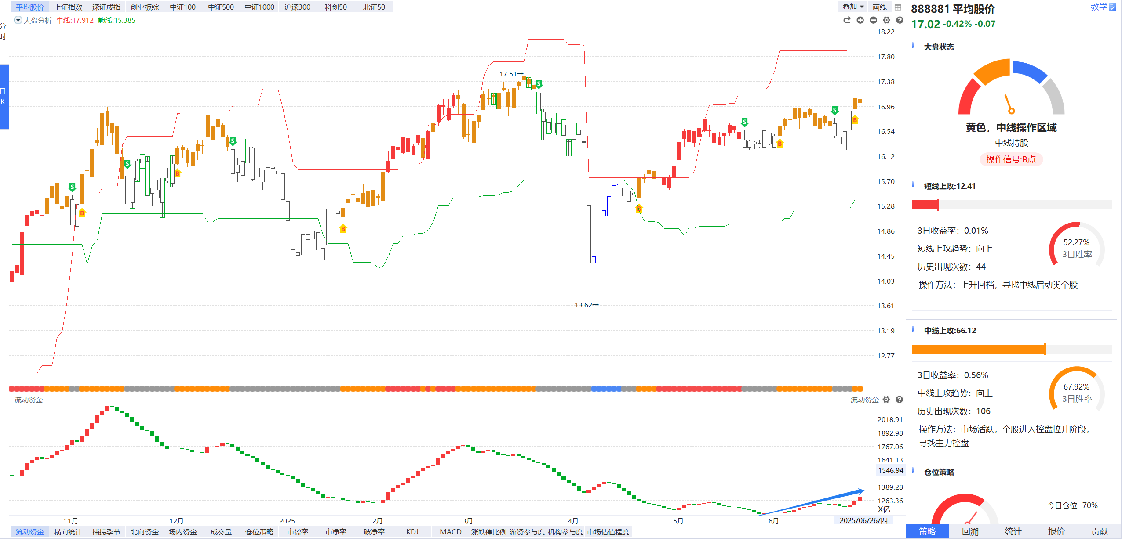
资金持续进场，布局下一轮机会
推动指数三连阳的核心驱动
1. 外部风险因素短期缓和；
2. 美联储降息预期提升；
3. 官宣9.3大阅兵，提振情绪；
4. 国内新一轮稳增长政策即将落地。
经传多赢资深投顾：刘涛 | 执业编号:A1120619060024 风险提示:观点基于软件数据和理论模型分析，仅供参考，不构成买卖建议，股市有风险，投资需谨慎慎

Slide 9
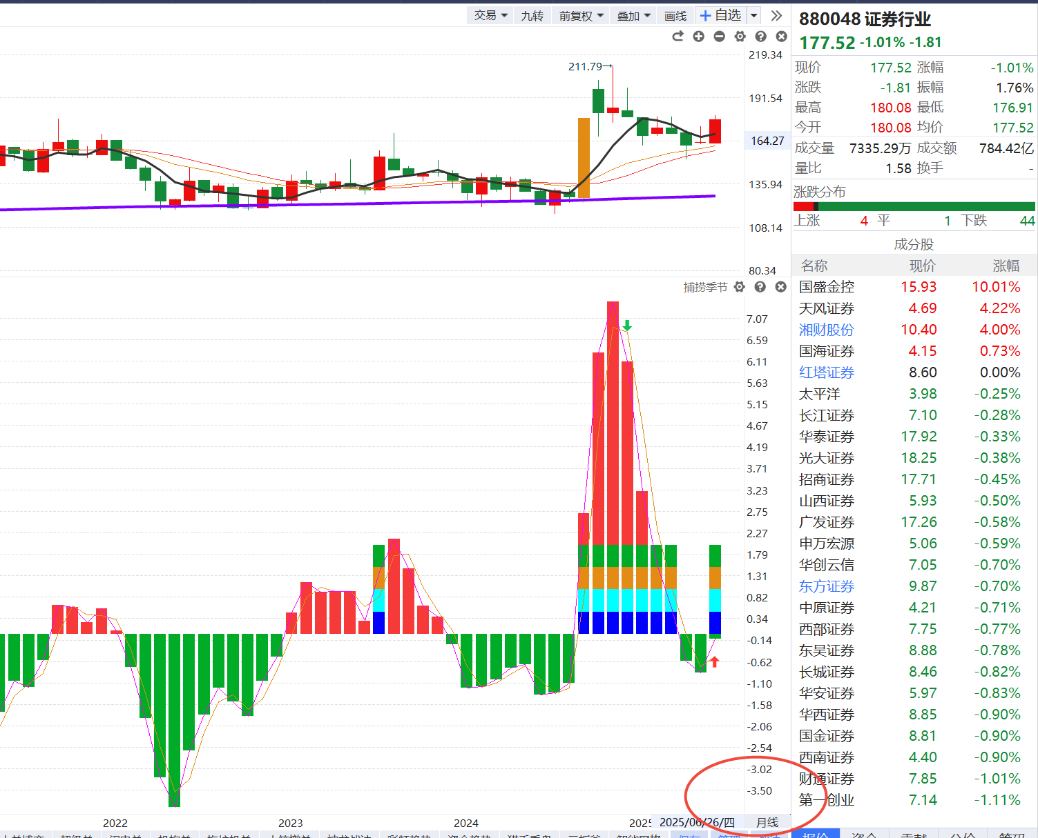
继续留意券商的机会
券商月线金叉，资金大幅度进场，国泰君安国际第一个虚拟资产交易牌照，后续会有第二家，第三家
尤其是头部大券商随时会迎来异动，所以带有金融属性的方向也会有资金跟随。
经传多赢资深投顾：刘涛 | 执业编号:A1120619060024 风险提示:观点基于软件数据和理论模型分析，仅供参考，不构成买卖建议，股市有风险，投资需谨慎慎

Slide 10
PART 02
十五五规划与四个预期

Slide 11
十四五规划
“十四五” 规划将科技创新置于核心地位，5G 新基建成为重点发展方向 --- 东方通讯
5G 新基建及相关应用
01
半导体与集成电路
半导体作为现代科技产业基石，在 “十四五” 规划支持下，国产替代进程加速 ---紫光国微
02
光伏与风电产业链
在 “双碳” 目标引领下，光伏与风电产业在 “十四五” 期间迎来高速发展期 ---阳光电源
03
新能源汽车全产业链
新能源汽车产业是 “十四五” 规划重点扶持对象。比亚迪在电池技术与整车制造方面具备核心竞争力，新能源汽车销量持续增长 ---比亚迪，宁德时代
04
大消费板块
“十四五” 规划强调扩大内需战略，消费升级成为重要趋势。食品饮料行业，贵州茅台、五粮液等高端白酒品牌 ----茅台，五粮液
05
经传多赢资深投顾 :刘涛丨执业编号:A1120619060024 风险提示:观点基于软件数据和理论模型分析，仅供参考，不构成买卖建议，股市有风险，投资需谨慎

Slide 12
十五五规划猜想
01
02
03
04
科技创新
绿色能源转型
高端制造
民生改善
“十五五” 规划中，科技创新被摆在突出位置，有望成为贯穿未来五年的核心投资主题
在 “双碳” 目标引领下，绿色能源主题投资将在 “十五五” 期间持续升温。能源结构转型加速，可再生能源占比将进一步提升，带来全产业链投资机遇
高端制造是提升国家产业竞争力的关键，“十五五” 规划将大力推动其向智能化、自动化、高端化迈进，为相关企业带来投资契机
民生福祉是 “十五五” 规划的重要落脚点，围绕消费、医疗、养老等民生领域的投资将迎来机遇。
经传多赢资深投顾 :刘涛丨执业编号:A1120619060024 风险提示:观点基于软件数据和理论模型分析，仅供参考，不构成买卖建议，股市有风险，投资需谨慎

Slide 13
科技创新领域
算力
01
人工智能领域，基础算法研究与算力提升是重点发展方向。国内企业正积极布局 AI 芯片研发，推动国产化替代进程
单击添加 项标题
量子通信
02
量子科技作为前沿领域，我国已在量子通信与量子计算方面取得领先。未来，量子计算在金融、科研等领域的应用将逐步落地，构建自主可控的量子通信网络也将成为发展重点
区块链
03
从技术研发层面看，我国对区块链底层技术的投入不断加大，致力于攻克性能瓶颈、提升可扩展性，比如香港推出的稳定币
金融领域，区块链赋能跨境支付，通过去中心化账本，简化交易流程、降低手续费，提升交易效率与透明度
经传多赢资深投顾 :刘涛丨执业编号:A1120619060024 风险提示:观点基于软件数据和理论模型分析，仅供参考，不构成买卖建议，股市有风险，投资需谨慎

Slide 14
绿色能源转型
01
02
核能【可控核聚变】
固态电池
固态电池作为下一代电池技术的代表，因其高能量密度、卓越安全性以及长使用寿命等特性，备受市场关注，在 “十五五” 期间产业化进程将加速，投资前景广阔，年中之前工信部补助的6家固态电池企业开启产品送样检测，预计8月有结果，并且从今年下半年到明年上半年，预计电池企业逐步落地中试线
核聚变被视为人类解决能源问题的终极方案，目前我国在该领域处于世界领先梯队。中核集团的 “中国环流三号” 实现 1 亿度等离子体运行，这一重大技术突破为产业发展筑牢技术根基
经传多赢资深投顾 :刘涛丨执业编号:A1120619060024 风险提示:观点基于软件数据和理论模型分析，仅供参考，不构成买卖建议，股市有风险，投资需谨慎

Slide 15
高端装备制造
01
02
03
工业母机核心零部件
人形机器人产业
军工装备制造
工业母机作为制造业基石，其重要性不言而喻。在政策大力扶持与市场需求驱动下，行业迎来快速发展契机。当前，我国工业母机行业呈现 “中低端过剩、高端短缺” 局面，高端机床国产化率不足，2024 年我国金切机床进口替代空间达 343 亿元，这为国产高端工业母机发展预留广阔空间。
机器人产业在工业 4.0 浪潮下发展迅猛，涵盖工业机器人、服务机器人等细分领域，投资机会众多。
工业机器人方面，随着制造业智能化升级，市场需求持续增长。
服务机器人在医疗、养老、物流等领域需求激增。
航空航天装备制造是高端制造的重要组成部分，具有技术门槛高、附加值高的特点，随着军工产量提升，订单量将稳定增长，9月3号大阅兵，现役武器装备+无人作战装备将大量亮相
经传多赢资深投顾 :刘涛丨执业编号:A1120619060024 风险提示:观点基于软件数据和理论模型分析，仅供参考，不构成买卖建议，股市有风险，投资需谨慎

Slide 16
民生改善
01
创新药
02
新型消费
在 “十五五” 规划背景下，创新药领域凭借政策支持、技术突破与市场需求释放，投资前景十分广阔。
从政策导向看，国家将生物医药列为战略支柱产业，大力鼓励创新药研发。2024 年中国创新药 IND（临床试验申请）数量达 682 个，同比增长 32%
“十五五” 规划时期，消费升级持续深化，新型消费领域投资机会频现，涵盖多个细分赛道。
银发经济作为新型消费重要分支，伴随老龄化进程加速蓬勃发展。2023 年中国银发经济规模在 7.1 万亿元左右，约占 GDP 的 6%，预计 2025 年达到 9 万亿元
经传多赢资深投顾 :刘涛丨执业编号:A1120619060024 风险提示:观点基于软件数据和理论模型分析，仅供参考，不构成买卖建议，股市有风险，投资需谨慎

Slide 17
对应的布局策略
底部
从底部启动更有上涨空间，有想象力
业绩好
选股
持续的业绩增长是股价创新高的保障
形成控盘
有庄进场，形成一定的控盘走势，股价才能更持久的表现
经传多赢资深投顾 :刘涛丨执业编号:A1120619060024 风险提示:观点基于软件数据和理论模型分析，仅供参考，不构成买卖建议，股市有风险，投资需谨慎

Slide 18
选股不等于买股
选股建立股票池，等主题双红启动，对有潜力的大方向主题做好提前的选股，先以基本面为主，潜伏只是底仓，其次把握等右侧交易上仓位
选股与买股
重仓布局的时候是这个股已经明确了上升趋势，明确了资金进场，明确的控盘增加，所以在操作上右侧交易买点在形成爆量位置加大仓位
经传多赢资深投顾：刘涛 | 执业编号:A1120619060024 风险提示:观点基于软件数据和理论模型分析，仅供参考，不构成买卖建议，股市有风险，投资需谨慎慎

Slide 19
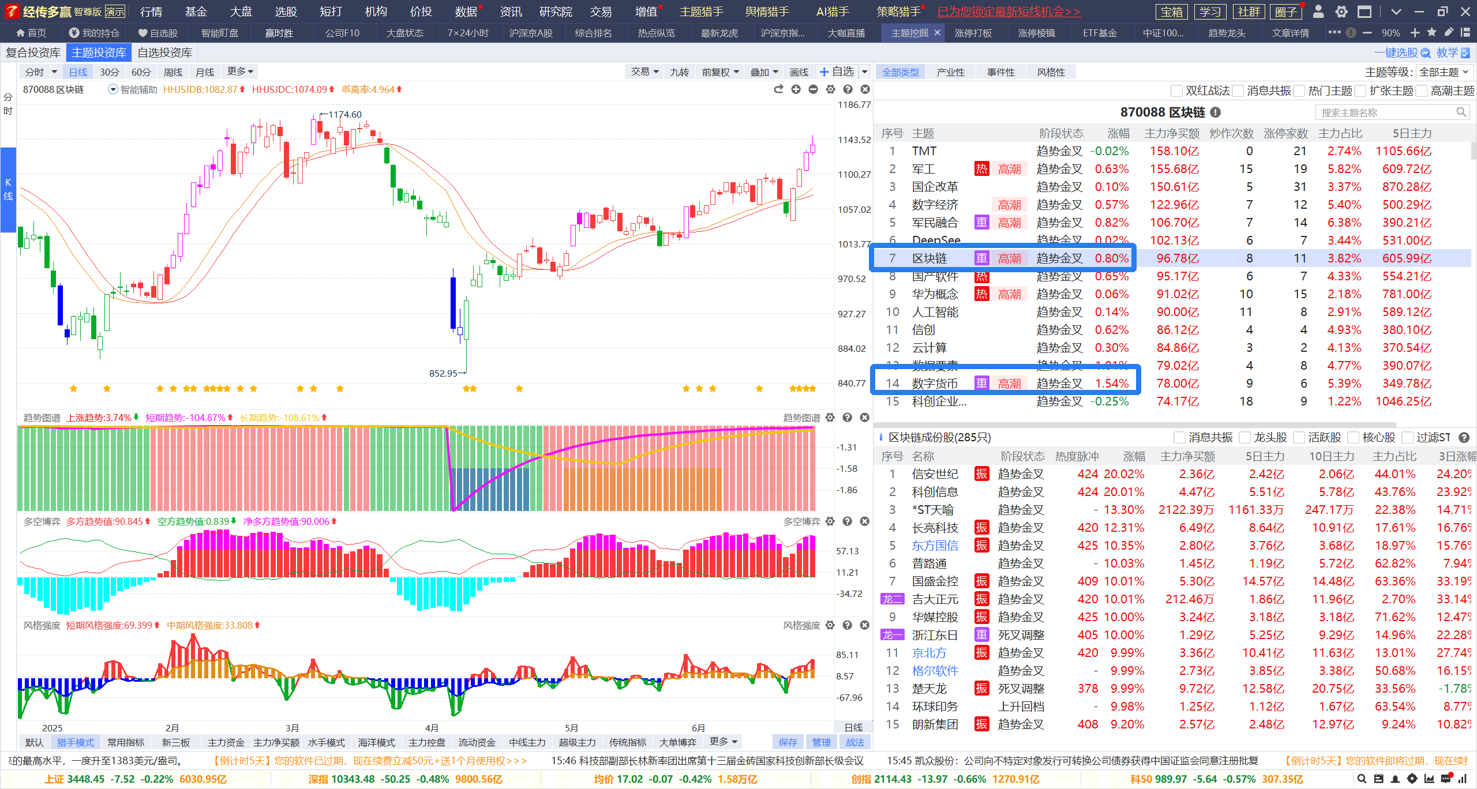
大方向确定1，区块链
经传多赢资深投顾 :刘涛丨执业编号:A1120619060024 风险提示:观点基于软件数据和理论模型分析，仅供参考，不构成买卖建议，股市有风险，投资需谨慎

Slide 20
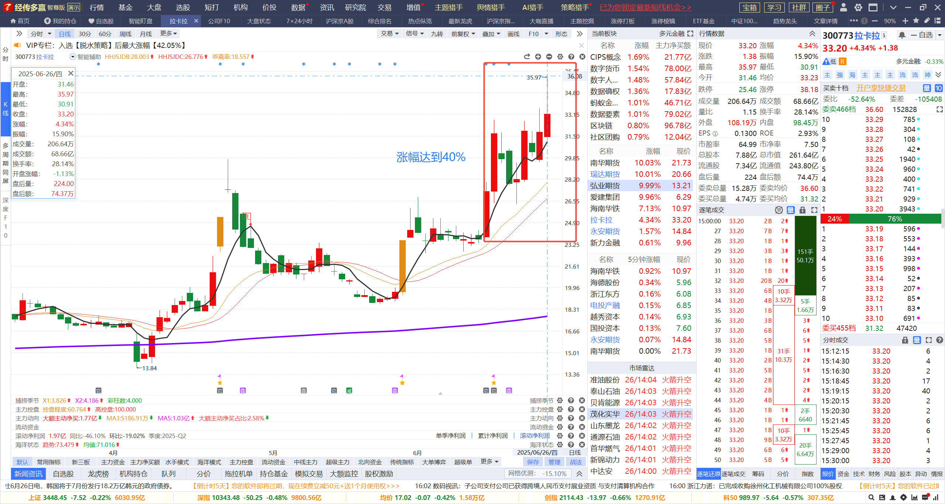
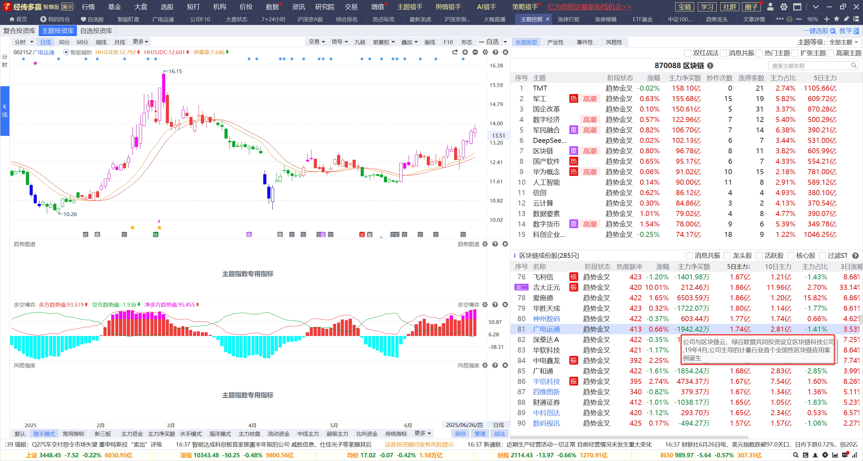
区块链大趋势向上，高潮分化注意替补
经传多赢资深投顾 :刘涛丨执业编号:A1120619060024 风险提示:观点基于软件数据和理论模型分析，仅供参考，不构成买卖建议，股市有风险，投资需谨慎

Slide 21
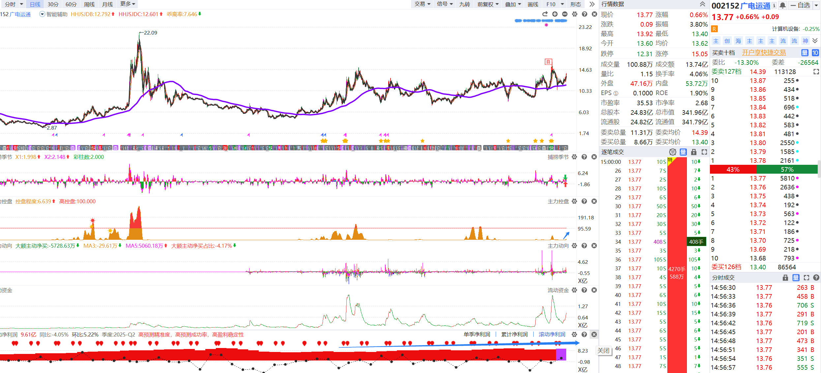
数字货币广电运通
滚动净利润持续增加，控盘开始增加，流动资金持续翻红
内核：算力、数据、模型是AI的三驾马车，广电运通是数字人民币的核心设备供应商，深度参与了 香港金管局 数字港元( e-HKD )与稳定币互通机制的技术测试。
经传多赢资深投顾：刘涛 | 执业编号:A1120619060024 风险提示:观点基于软件数据和理论模型分析，仅供参考，不构成买卖建议，股市有风险，投资需谨慎慎

Slide 22
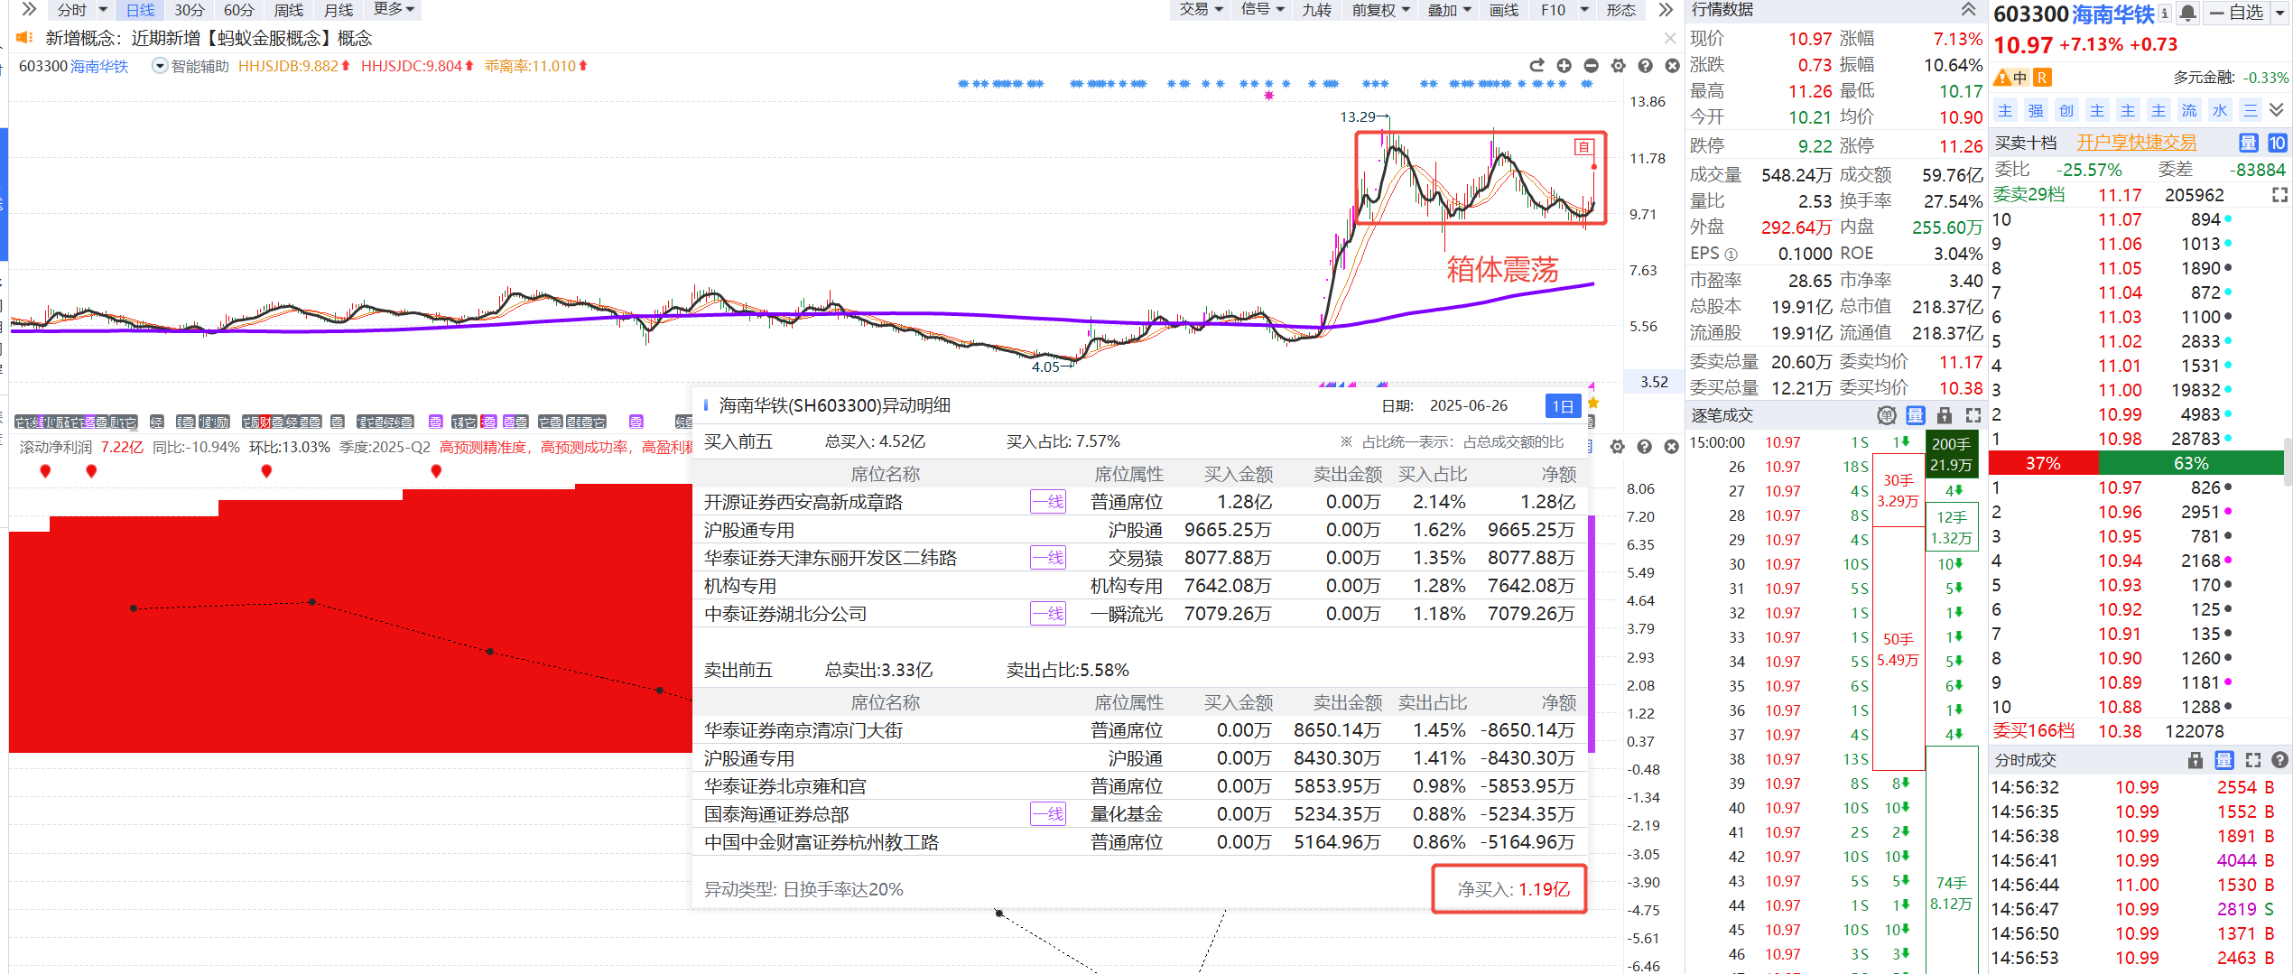
数字货币海南华铁
滚动净利润持续增加，控盘开始增加，流动资金持续翻红+席位
内核：公司积极推进与蚂蚁集团的合作，探索将区块链技术应用于轻资产合作中的财务结算环节
经传多赢资深投顾：刘涛 | 执业编号:A1120619060024 风险提示:观点基于软件数据和理论模型分析，仅供参考，不构成买卖建议，股市有风险，投资需谨慎慎

Slide 23
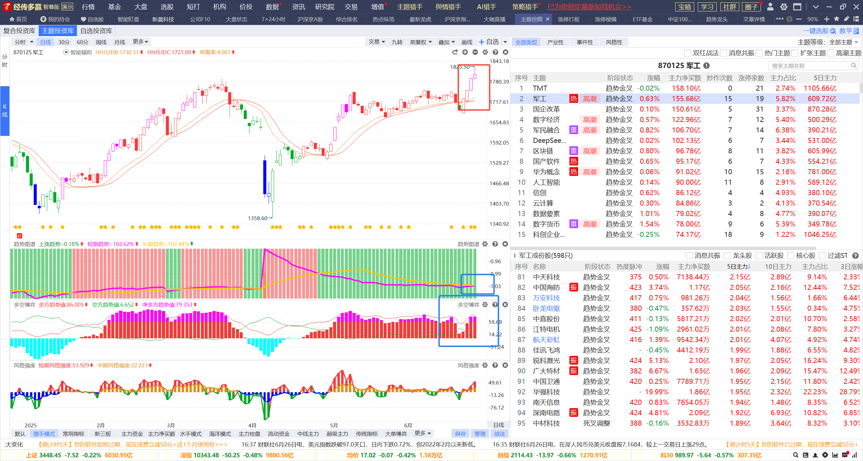
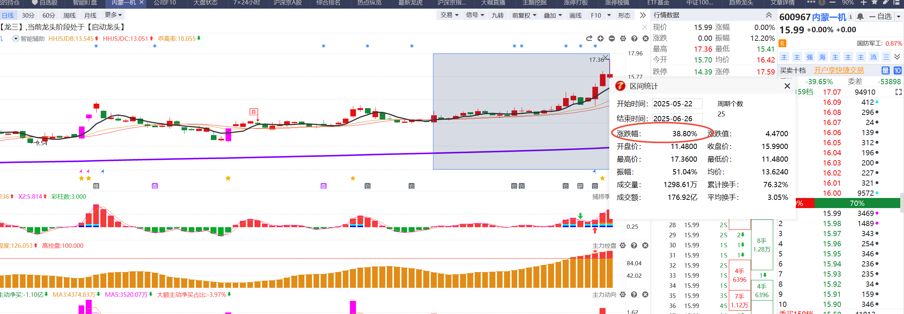
大方向确定2，军工/高潮后分化
经传多赢资深投顾 :刘涛丨执业编号:A1120619060024 风险提示:观点基于软件数据和理论模型分析，仅供参考，不构成买卖建议，股市有风险，投资需谨慎

Slide 24
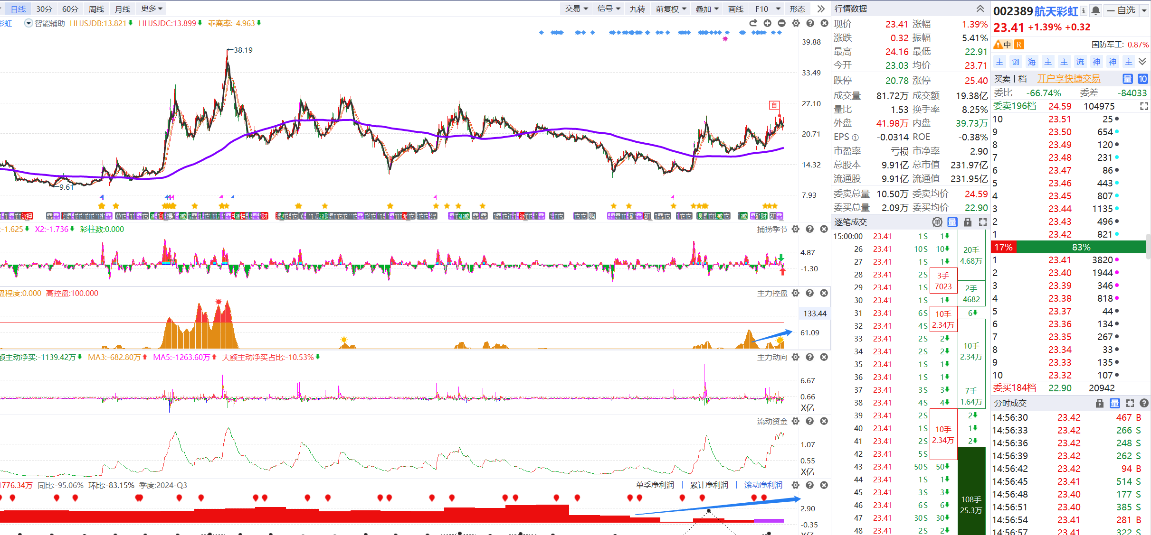
无人机航天彩虹
滚动净利润持续增加，控盘开始增加，流动资金持续翻红
内核：国内装备领域竞标立项取得重大突破，完成多型无人机
和导弹竞标比测任务，实现彩虹无人机和射手导弹产品全面纳入国家装备基本盘。
经传多赢资深投顾：刘涛 | 执业编号:A1120619060024 风险提示:观点基于软件数据和理论模型分析，仅供参考，不构成买卖建议，股市有风险，投资需谨慎慎

Slide 25
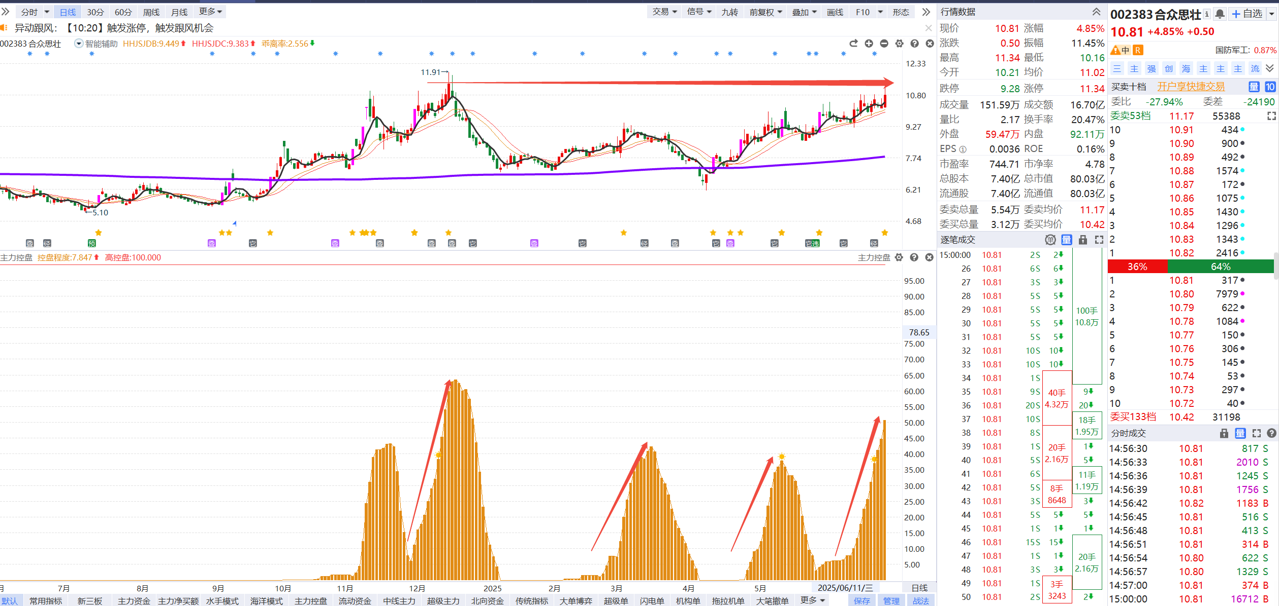
北斗系统合众思壮
一季度扭亏，控盘持续反复增加，流动资金持续翻红，出现爆量
内核：公司专注于行业级无人机解决方案，针对长航时拍摄、监控、勘察、数据采集等行业。
北斗导航作为低空经济发展不可或缺的时空信息保障系统
经传多赢资深投顾：刘涛 | 执业编号:A1120619060024 风险提示:观点基于软件数据和理论模型分析，仅供参考，不构成买卖建议，股市有风险，投资需谨慎慎

Slide 26
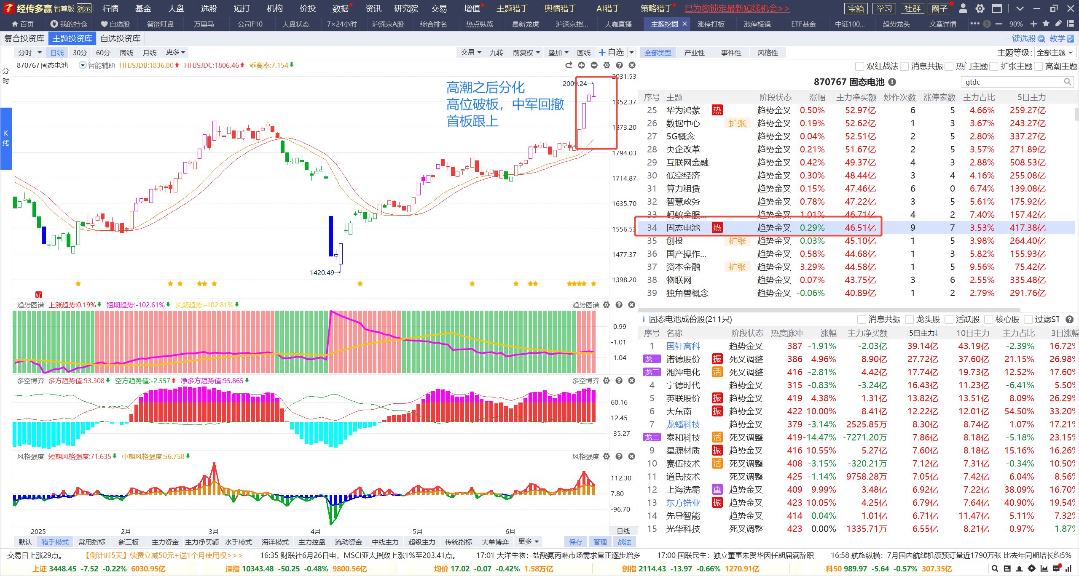
大方向确定3，固态电池
经传多赢资深投顾 :刘涛丨执业编号:A1120619060024 风险提示:观点基于软件数据和理论模型分析，仅供参考，不构成买卖建议，股市有风险，投资需谨慎

Slide 27
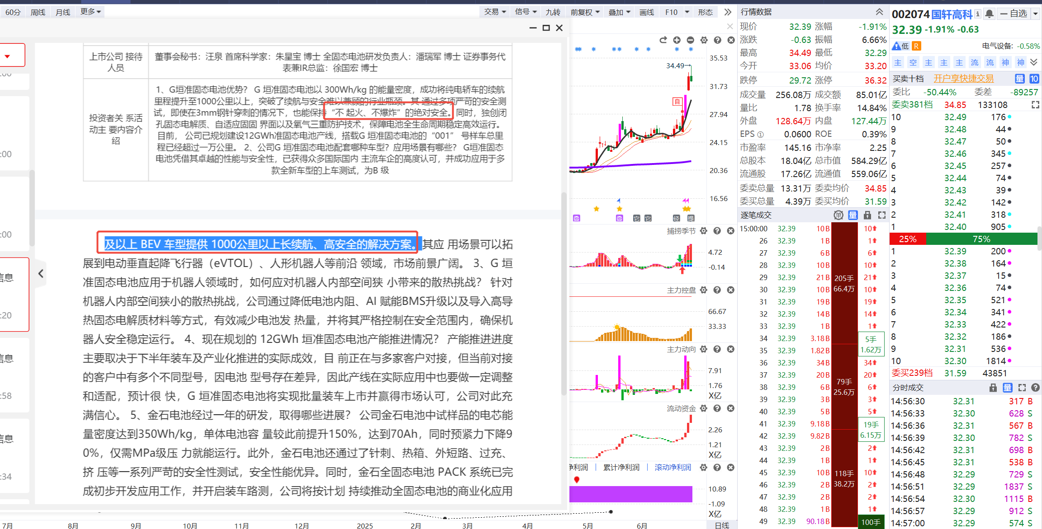
历史案例回顾龙头股：国轩高科
滚动净利润持续增加，控盘开始增加，流动资金持续翻红
内核：动力电池方面，公司布局固态“金石”电池，0.2GWh中试线已经贯通，行业领先；公司G垣准固态电池产能建设持续推进。
经传多赢资深投顾：刘涛 | 执业编号:A1120619060024 风险提示:观点基于软件数据和理论模型分析，仅供参考，不构成买卖建议，股市有风险，投资需谨慎慎

Slide 28
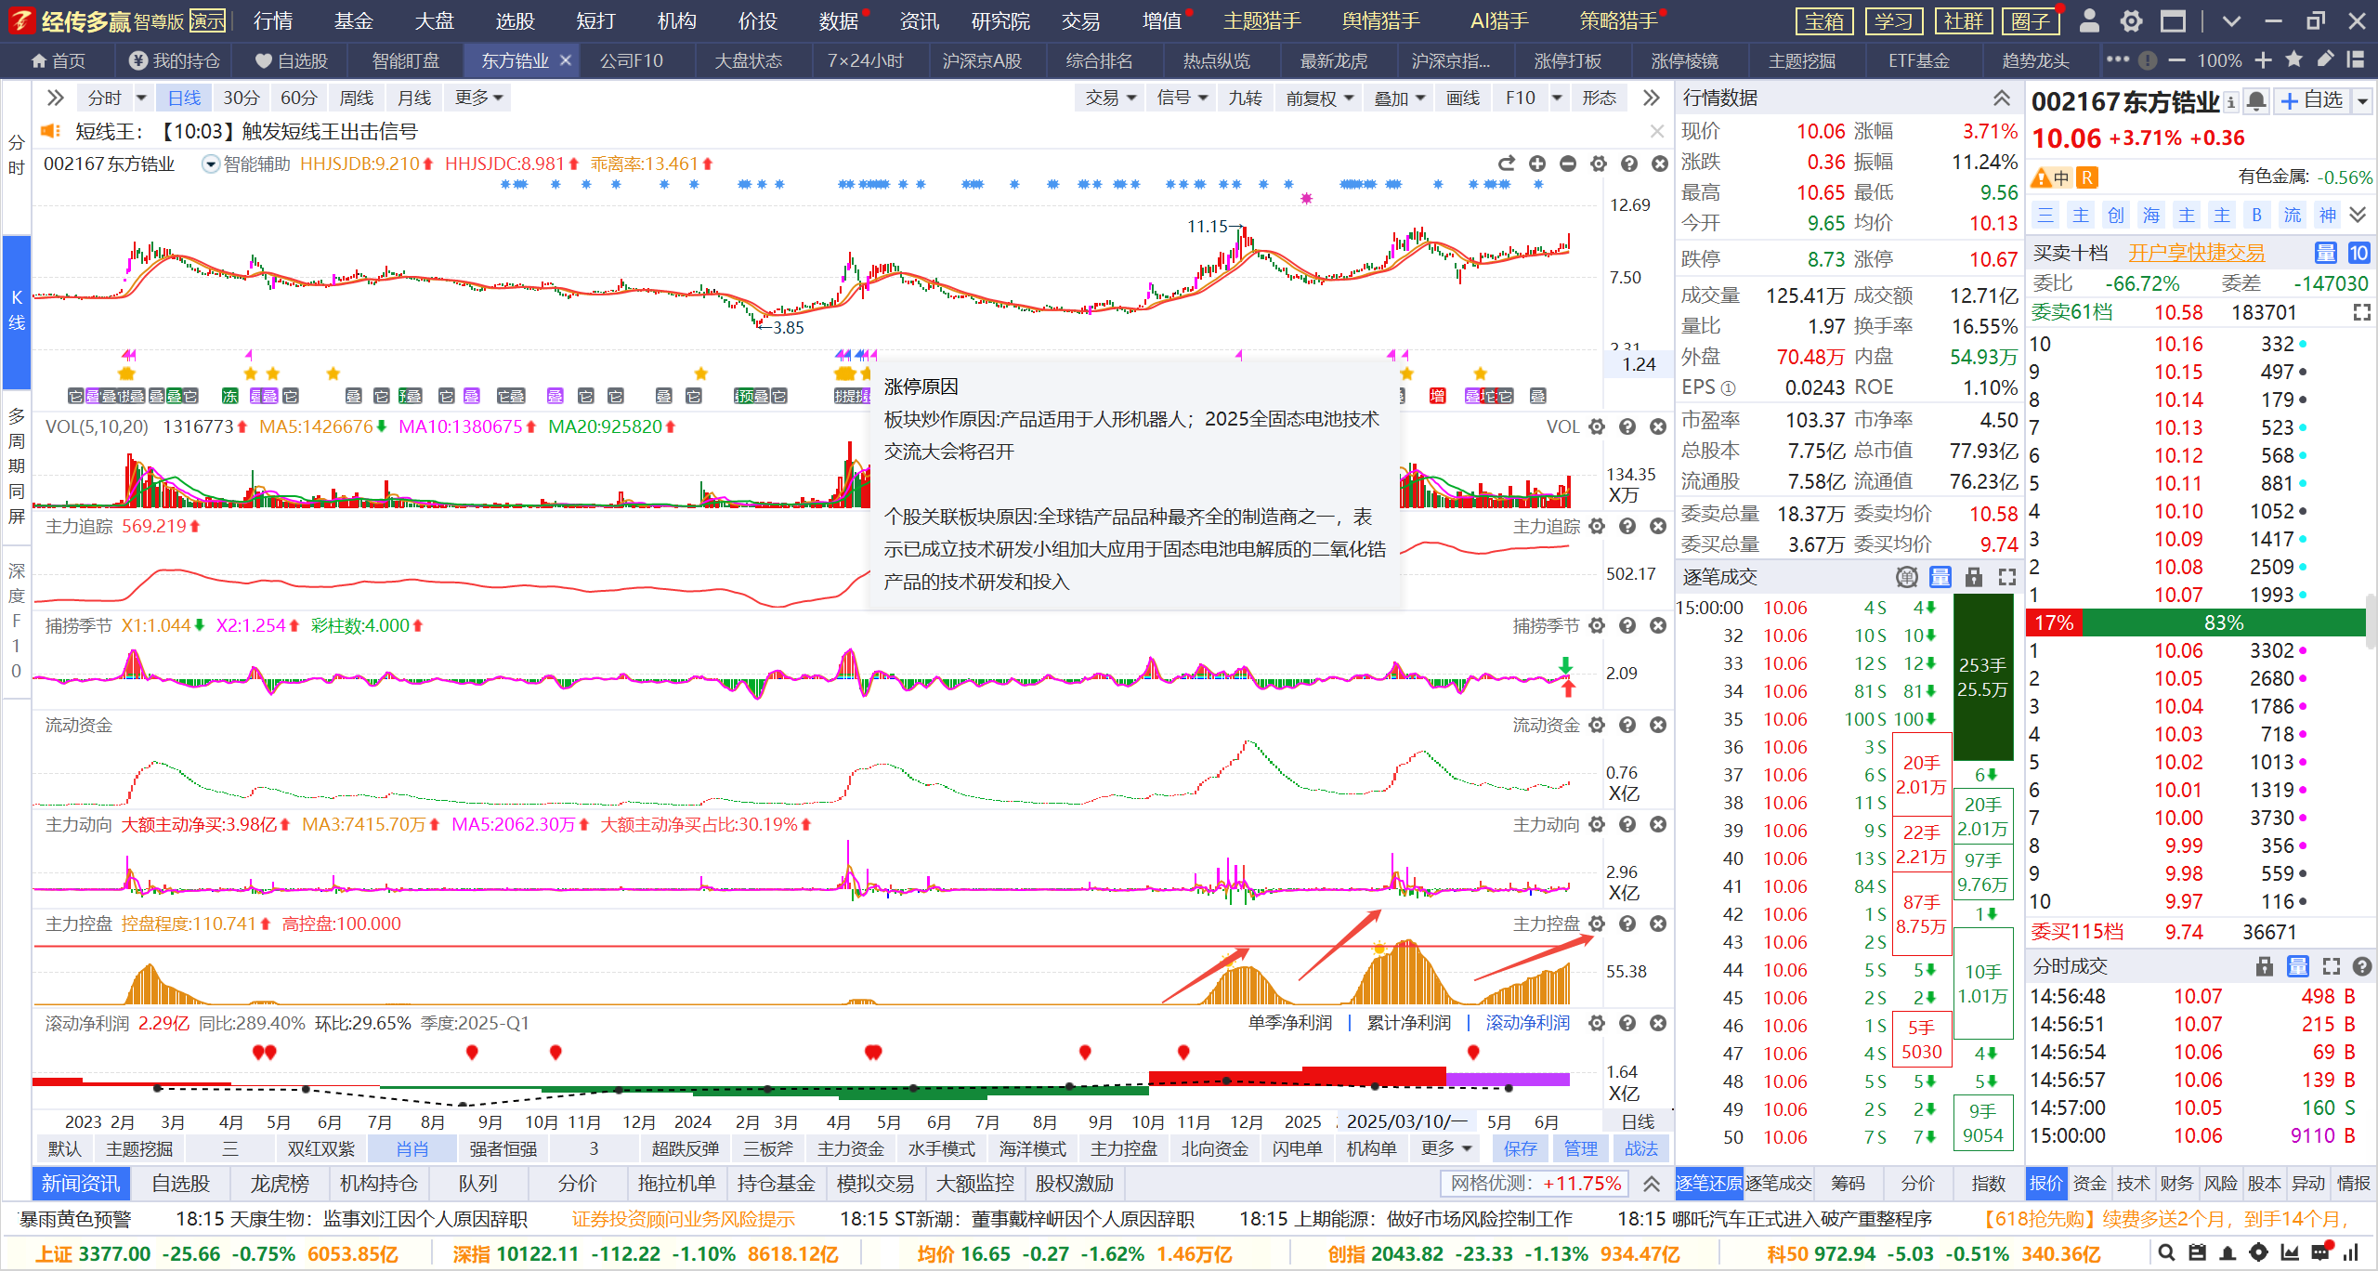
历史案例回顾：东方锆业
滚动净利润持续增加，控盘开始增加，流动资金持续翻红
内核：公司正加大对固态电池电解质用氧化锆产品的技术研发与投入力度。目前，公司提供的样品已获得部分固态电池材料厂家的初步认可，并计划进行大规模实验验证
经传多赢资深投顾：刘涛 | 执业编号:A1120619060024 风险提示:观点基于软件数据和理论模型分析，仅供参考，不构成买卖建议，股市有风险，投资需谨慎慎

Slide 29
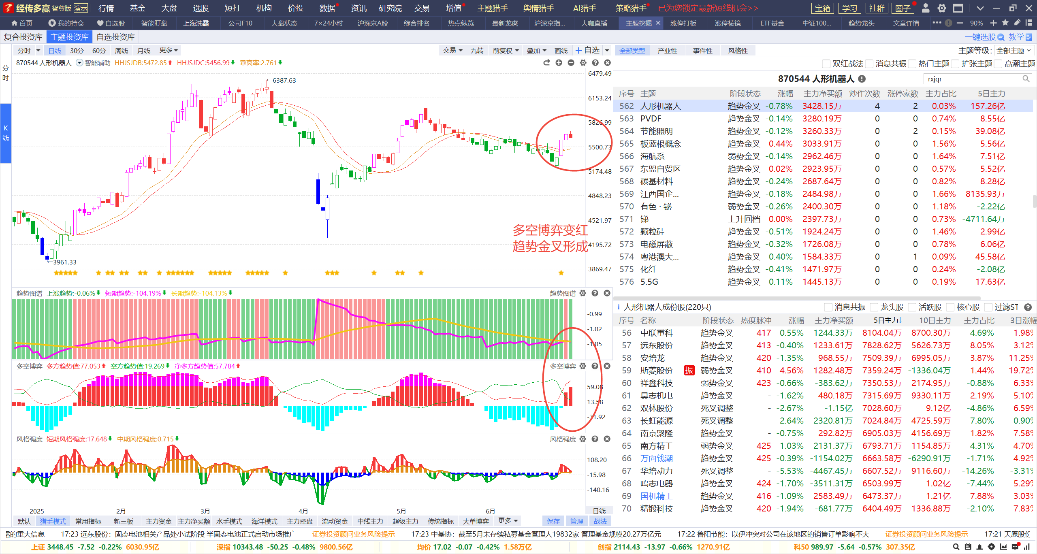
潜力主题： 人形机器人【潜伏期】
目前人形机器人需要一个发令枪，政策导向或批量涨停板【10家】出现
经传多赢资深投顾：刘涛 | 执业编号:A1120619060024 风险提示:观点基于软件数据和理论模型分析，仅供参考，不构成买卖建议，股市有风险，投资需谨慎慎

Slide 30
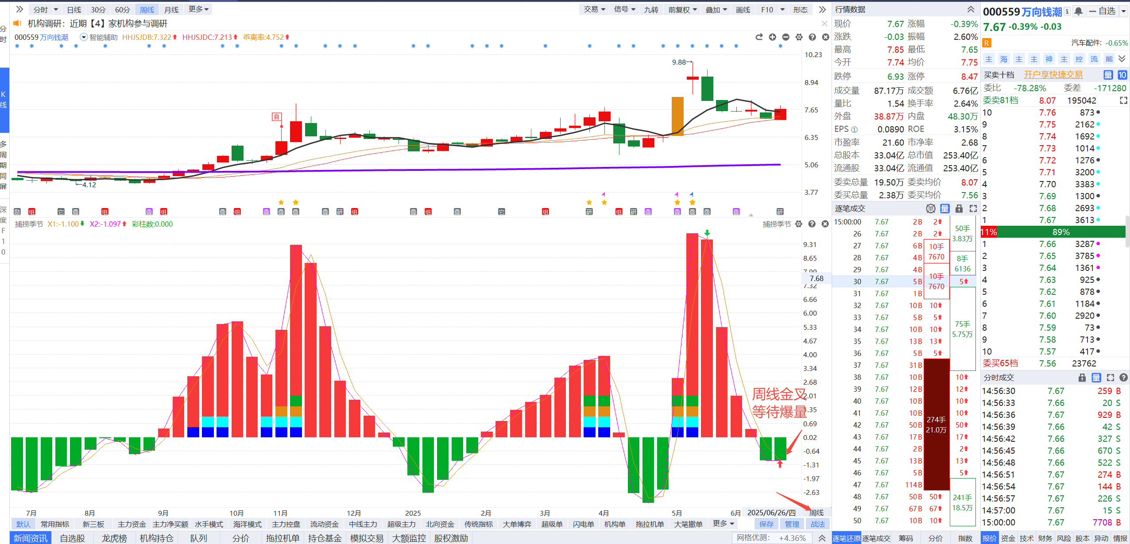
万向钱潮
滚动净利润持续增加，控盘增加，周线金叉
内核：万向节方案大大提高机器人颈部、手部的灵活度，公司已完成某头部低空重载载人/无人直升机传动系统用多型号轴承的送样
经传多赢资深投顾：刘涛 | 执业编号:A1120619060024 风险提示:观点基于软件数据和理论模型分析，仅供参考，不构成买卖建议，股市有风险，投资需谨慎慎

Slide 31
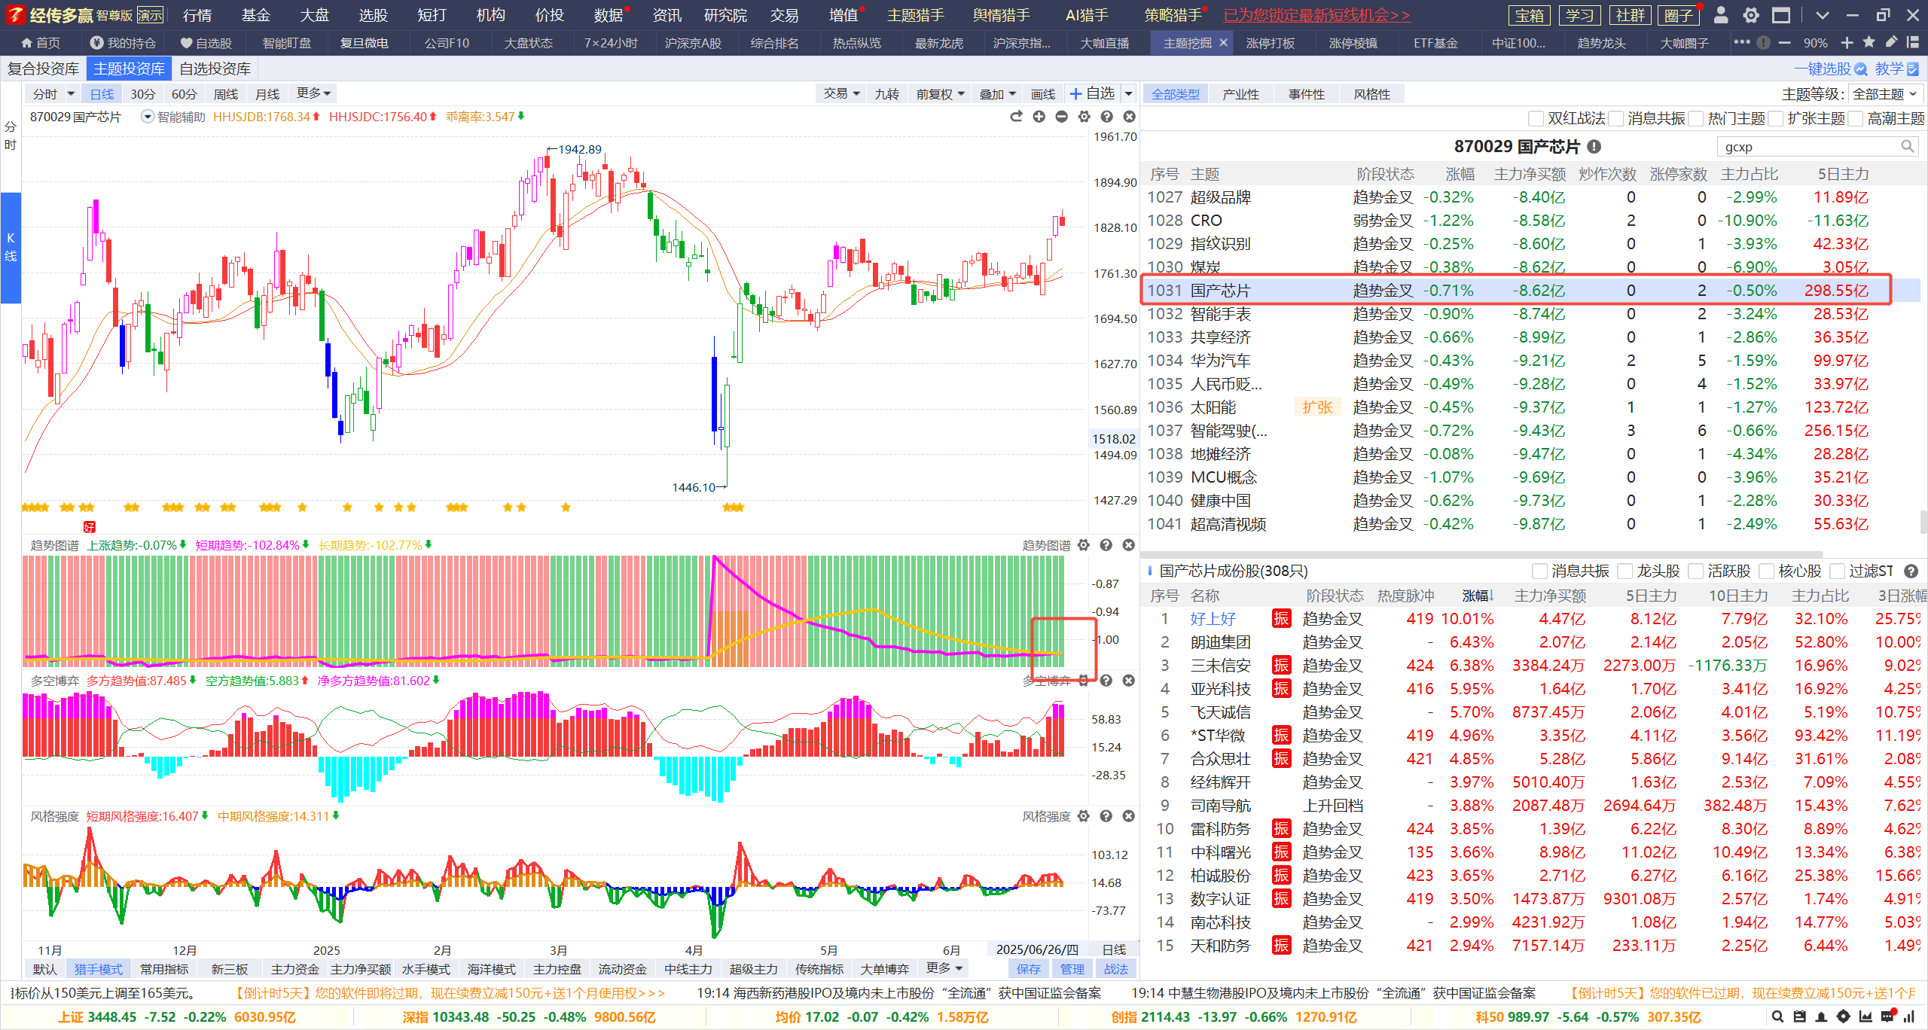
潜力主题： 国产芯片【潜伏期】
目前国产芯片需要一个发令枪，政策导向或批量涨停板【10家】出现
经传多赢资深投顾：刘涛 | 执业编号:A1120619060024 风险提示:观点基于软件数据和理论模型分析，仅供参考，不构成买卖建议，股市有风险，投资需谨慎慎

Slide 32
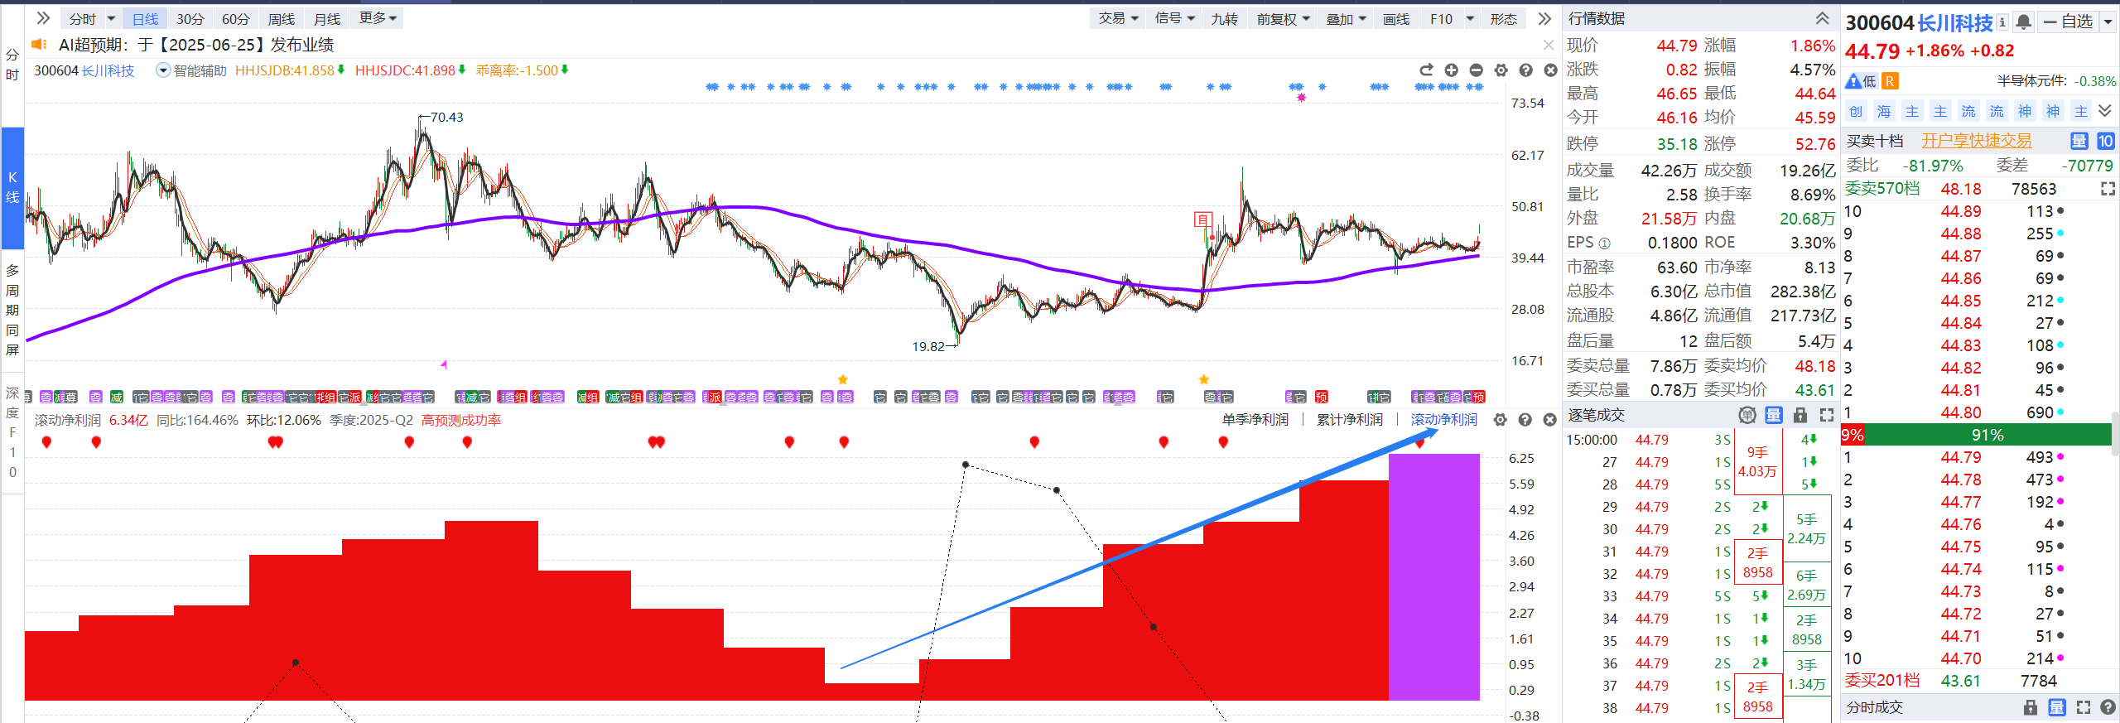
测试机龙头长川科技
滚动净利润增长+控盘形成+流动资金翻红
内核：一季报大增，半年报大增，测试机和分选机具备较高的性价比优势和较强的竞争力，有望逐步实现进口替代，提高市场份额
经传多赢资深投顾：刘涛 | 执业编号:A1120619060024 风险提示:观点基于软件数据和理论模型分析，仅供参考，不构成买卖建议，股市有风险，投资需谨慎慎

Slide 33
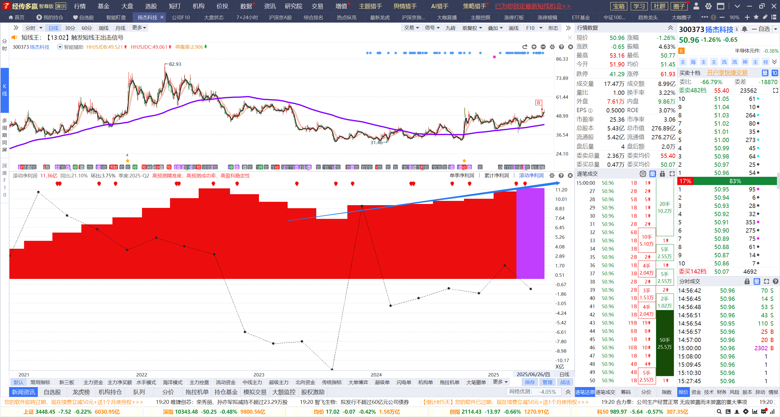
功率半导体龙头扬杰科技
滚动净利润增长+控盘形成+流动资金翻红
内核：国内功率器件领域的领先企业，新兴领域快速发展，也将在未来为功率半导体带了多元化的增量空间
经传多赢资深投顾：刘涛 | 执业编号:A1120619060024 风险提示:观点基于软件数据和理论模型分析，仅供参考，不构成买卖建议，股市有风险，投资需谨慎慎

Slide 34
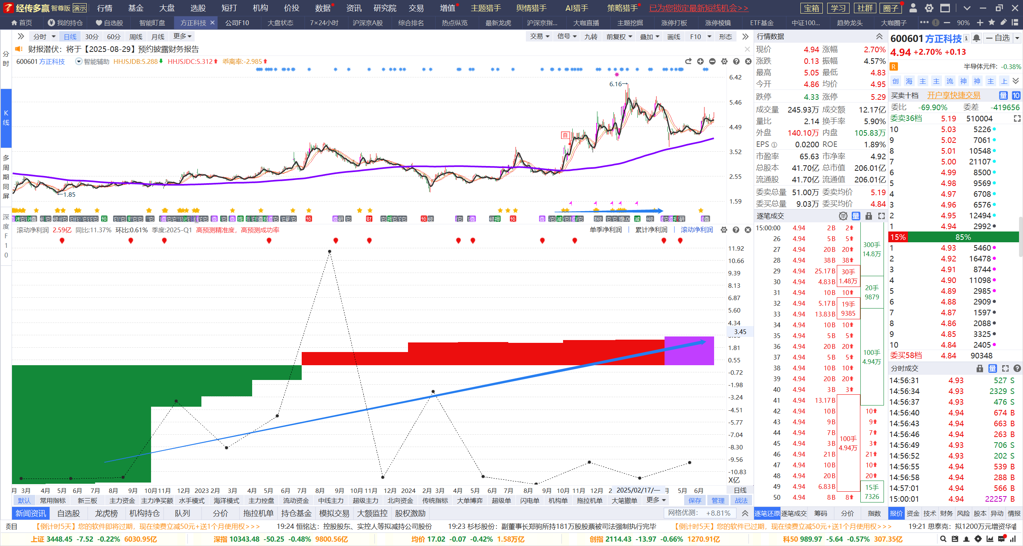
PCB板方正科技
滚动净利润增长+控盘+流动资金翻红
内核：募资19.8亿加码AI高密度互连电路板产业，此举将进一步提升方正科技在AI和算力领域的产品竞争力，推动高端PCB产业发展。
经传多赢资深投顾：刘涛 | 执业编号:A1120619060024 风险提示:观点基于软件数据和理论模型分析，仅供参考，不构成买卖建议，股市有风险，投资需谨慎慎

Slide 35
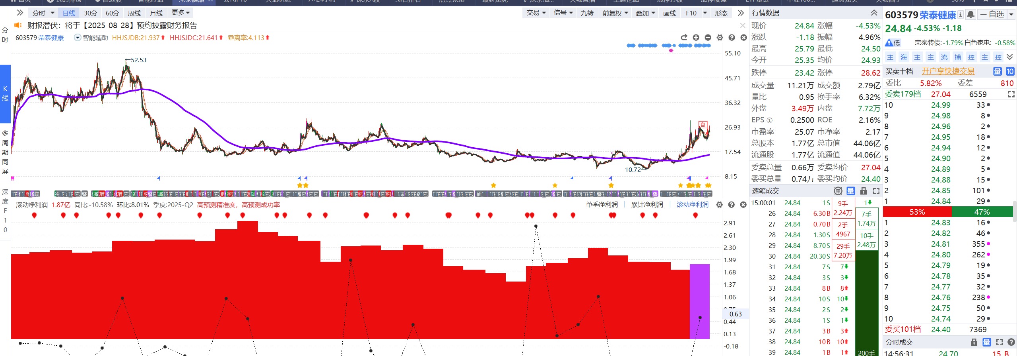
大健康
滚动净利润增长+控盘+流动资金翻红+席位
内核：首款理疗机器人计划年内推向市场。
经传多赢资深投顾：刘涛 | 执业编号:A1120619060024 风险提示:观点基于软件数据和理论模型分析，仅供参考，不构成买卖建议，股市有风险，投资需谨慎慎

Slide 36
PART 03
认知主题趋势，确定核心龙头

Slide 37
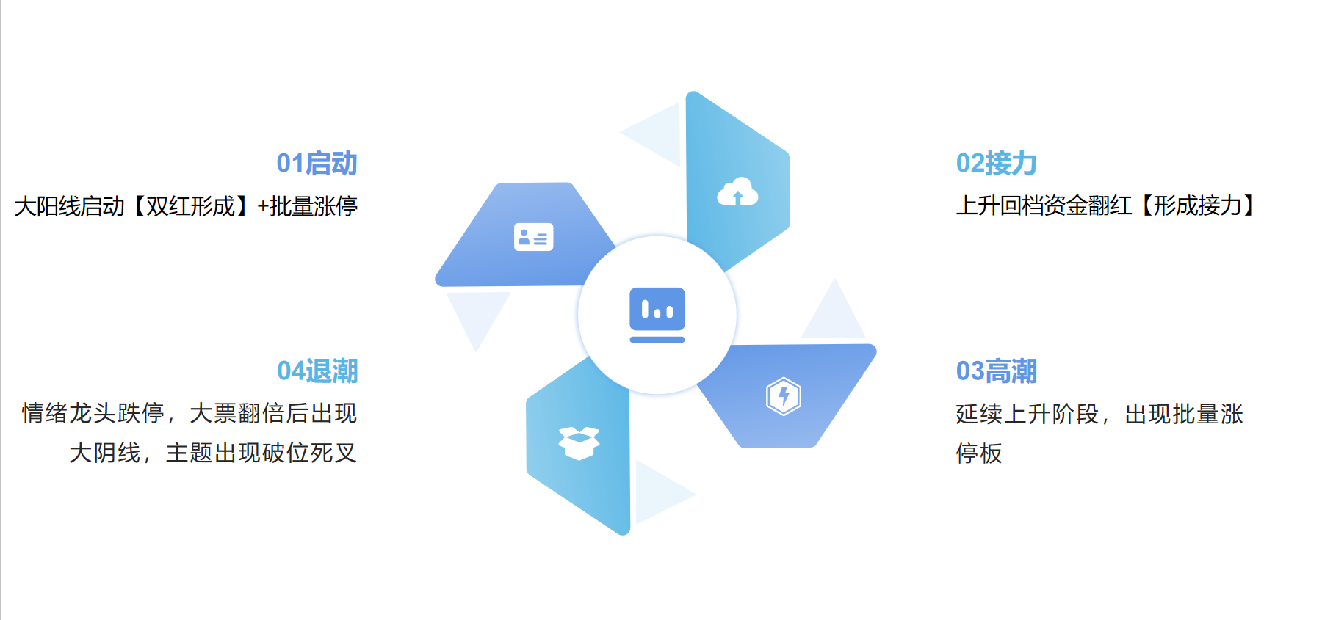
认知主题趋势
经传多赢资深投顾：刘涛 | 执业编号:A1120619060024 风险提示:观点基于软件数据和理论模型分析，仅供参考，不构成买卖建议，股市有风险，投资需谨慎慎

Slide 38
确定核心趋势龙头
经传多赢资深投顾：刘涛 | 执业编号:A1120619060024 风险提示:观点基于软件数据和理论模型分析，仅供参考，不构成买卖建议，股市有风险，投资需谨慎慎

Slide 39
PART 04
规划交易，远离内耗

Slide 40
规划操作交易
经传多赢资深投顾：刘涛 | 执业编号:A1120619060024 风险提示:观点基于软件数据和理论模型分析，仅供参考，不构成买卖建议，股市有风险，投资需谨慎慎

Slide 41
系列培训课掌握操作细节
第一章：大盘决定策略 链接：https://gsh.n8n8.cn/video/long/19049?share=1&cps_id=2035312
第二章：选股平台 链接 https://toujiao.n8n8.cn/playback/24745
第三章：资金篇三大核心 链接https://toujiao.n8n8.cn/playback/24885
第四章：趋势篇，三大核心 https://toujiao.n8n8.cn/playback/25053
第五章：解密席位 https://toujiao.n8n8.cn/playback/25256
第六章：坐庄四部曲 https://toujiao.n8n8.cn/playback/25445
第七章：主题逻辑篇 https://toujiao.n8n8.cn/playback/25616
第八章：主题趋势讲解 https://toujiao.n8n8.cn/playback/25943
经传多赢资深投顾：刘涛 | 执业编号:A1120619060024 风险提示:观点基于软件数据和理论模型分析，仅供参考，不构成买卖建议，股市有风险，投资需谨慎慎

